Slide 1

Chào mừng quý thầy cô đến dự giờ
Mĩ thuật
Lớp 5a4
Giáo viên: Đoàn Thị Thanh Phong
Trường Tiểu học Vũ Xuân Thiều
Năm học 2020 - 2021

Slide 2
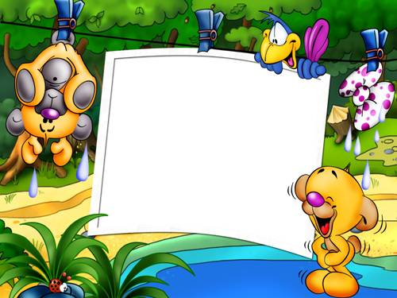
Trò chơi:
Tạo dáng đoán
tên hoạt động

Slide 3

ChỦ đề 10:
CUỘC SỐNG QUANH EM
( Tiết 1)

Slide 4
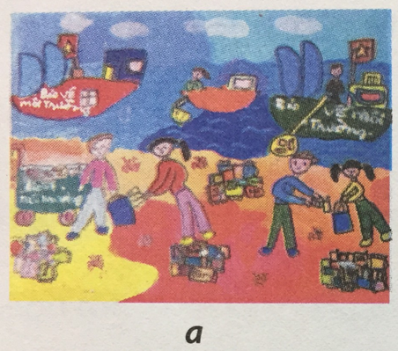
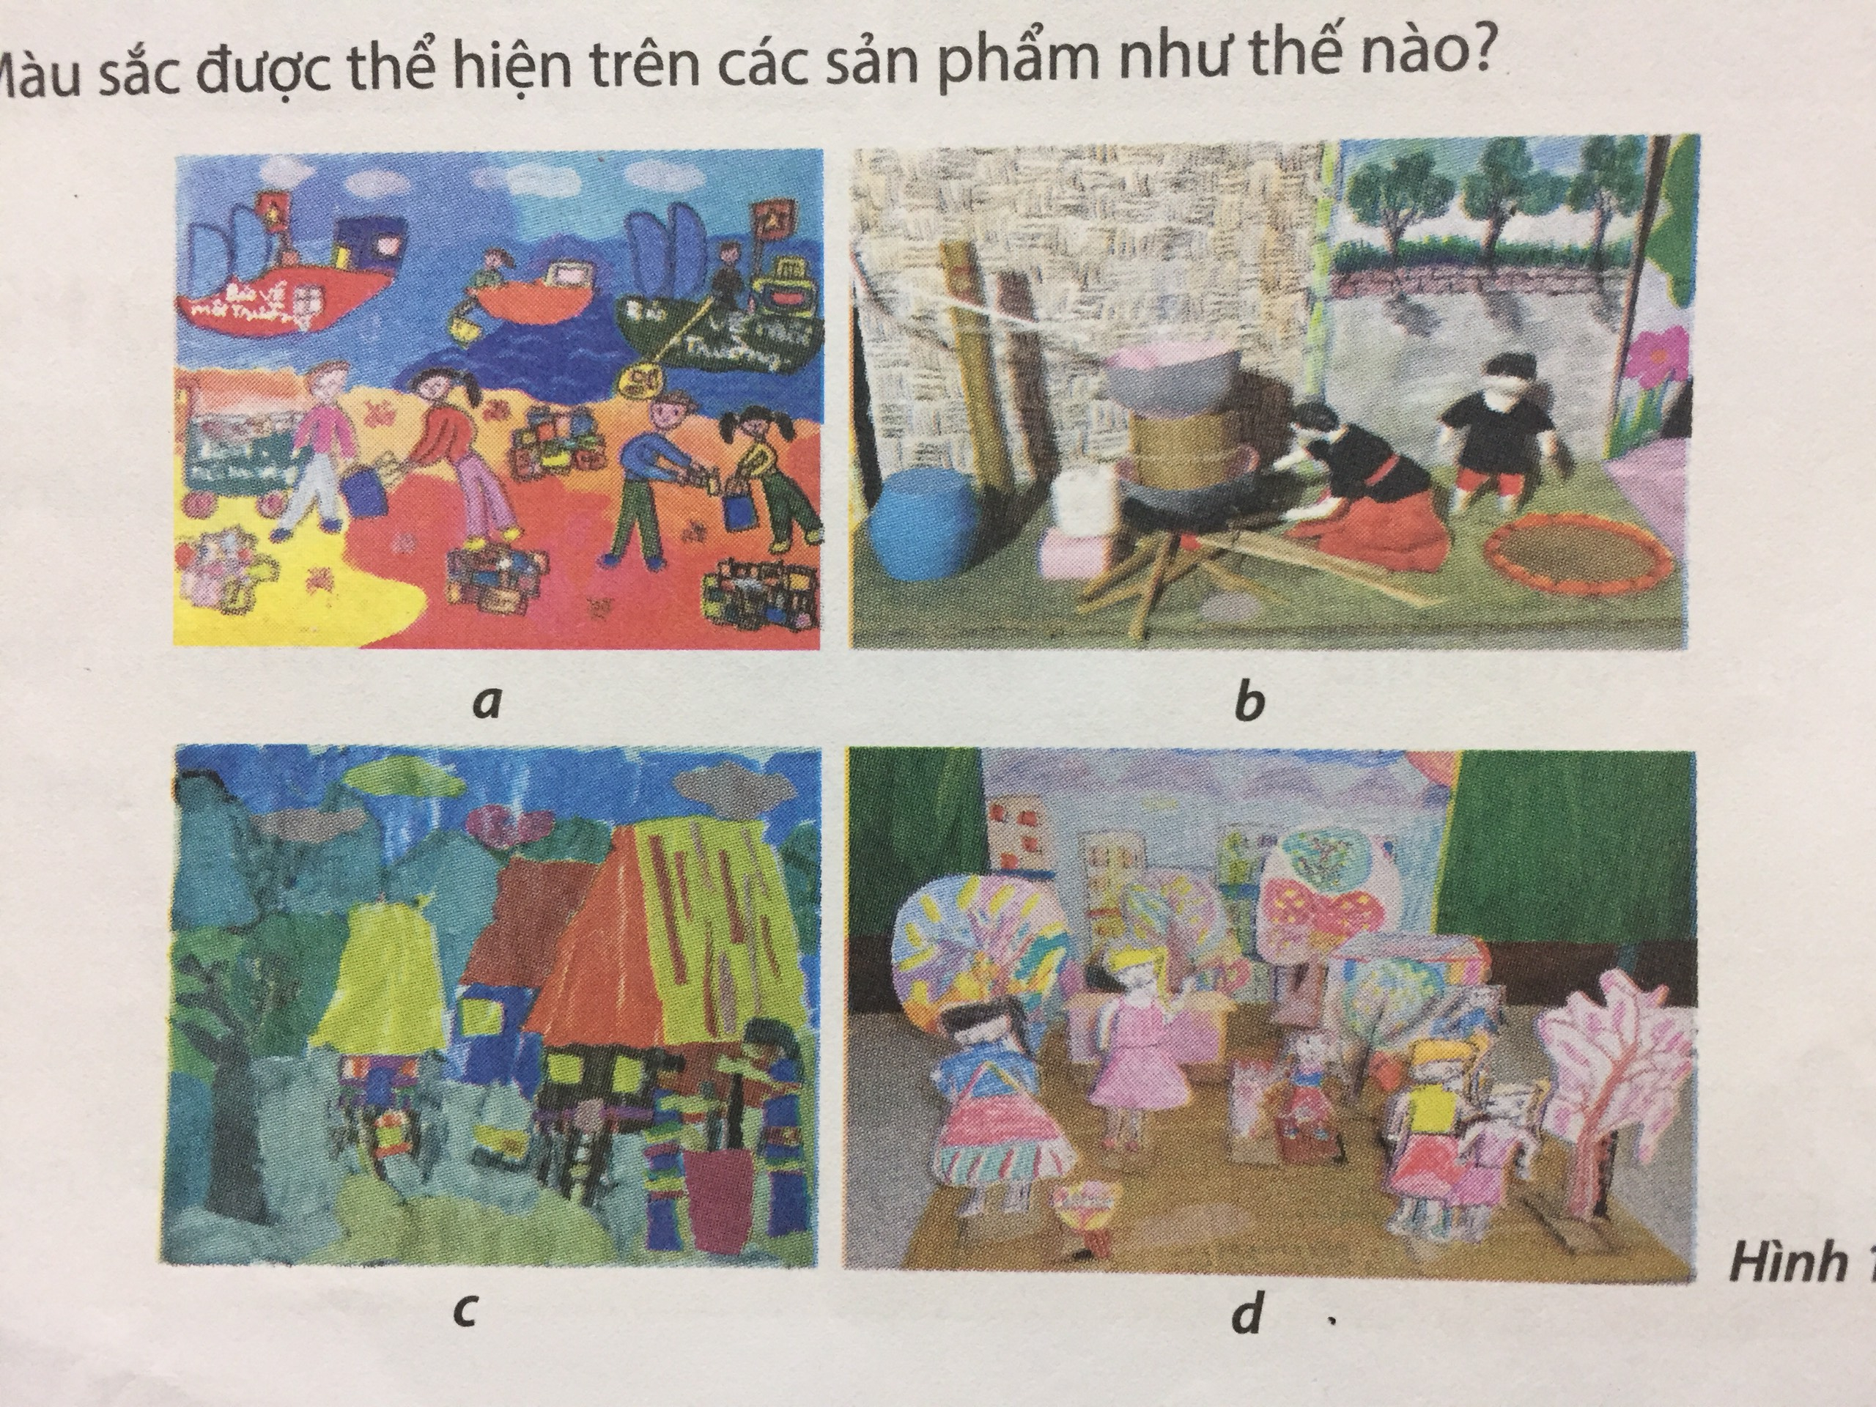
Câu hỏi:
1. Có những hoạt động gì ở hình a, b, c, d? Những hoạt động đó diễn ra ở đâu?
2. Các sản phẩm ở hình a, b, c, d thể hiện nội dung gì? Được thể hiện bằng hình thức nào? Chất liệu gì?
3. Màu sắc được thể hiện trên các sản phẩm như thế nào?

Slide 5
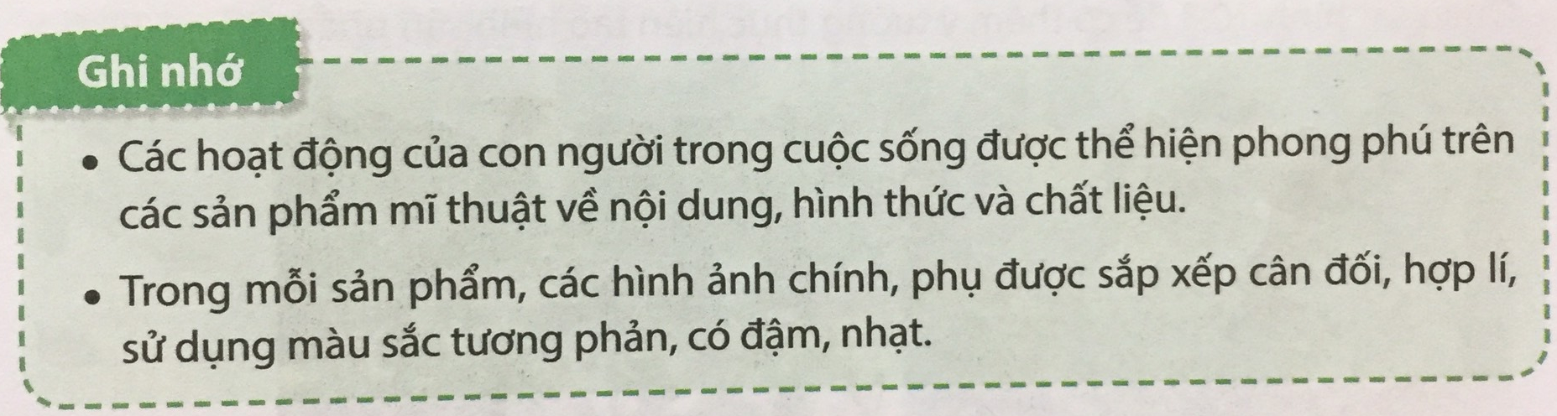

Slide 6
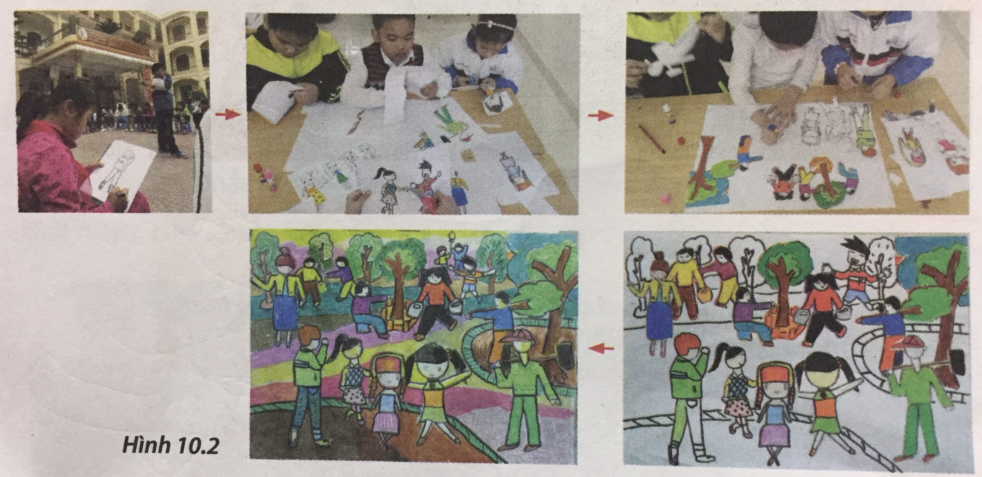
Câu hỏi:
1. Con chọn nội dung gì để thể hiện? Hình thức, chất liệu nào để thể hiện sản phẩm?
2. Con vẽ hình, sắp xếp các hình ảnh, lựa chọn màu sắc như thế nào để thể hiện sản phẩm?

Slide 7
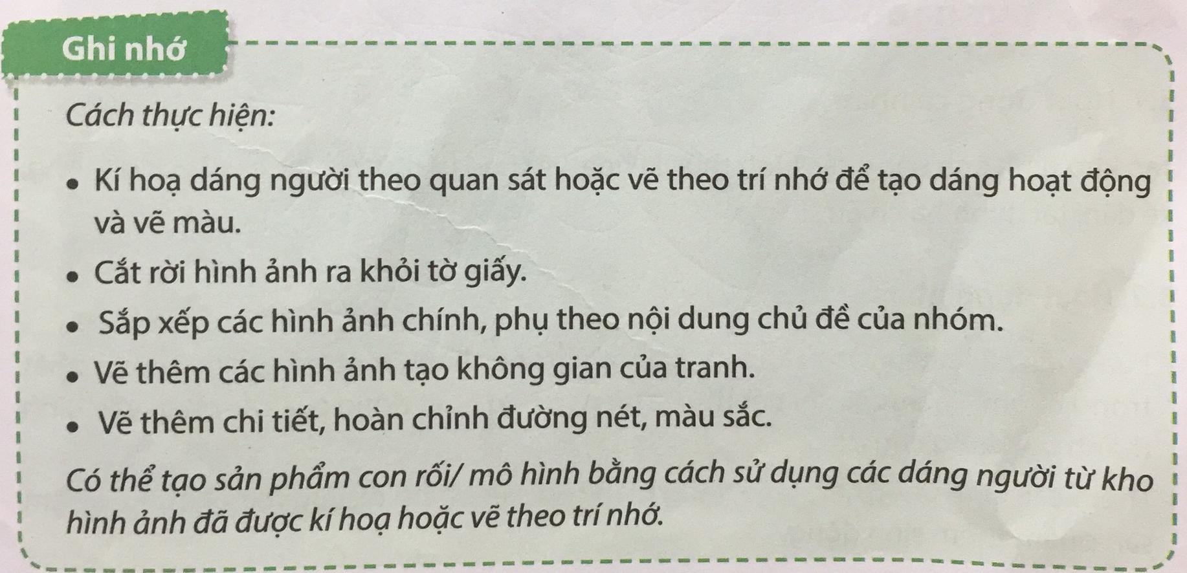

Slide 8
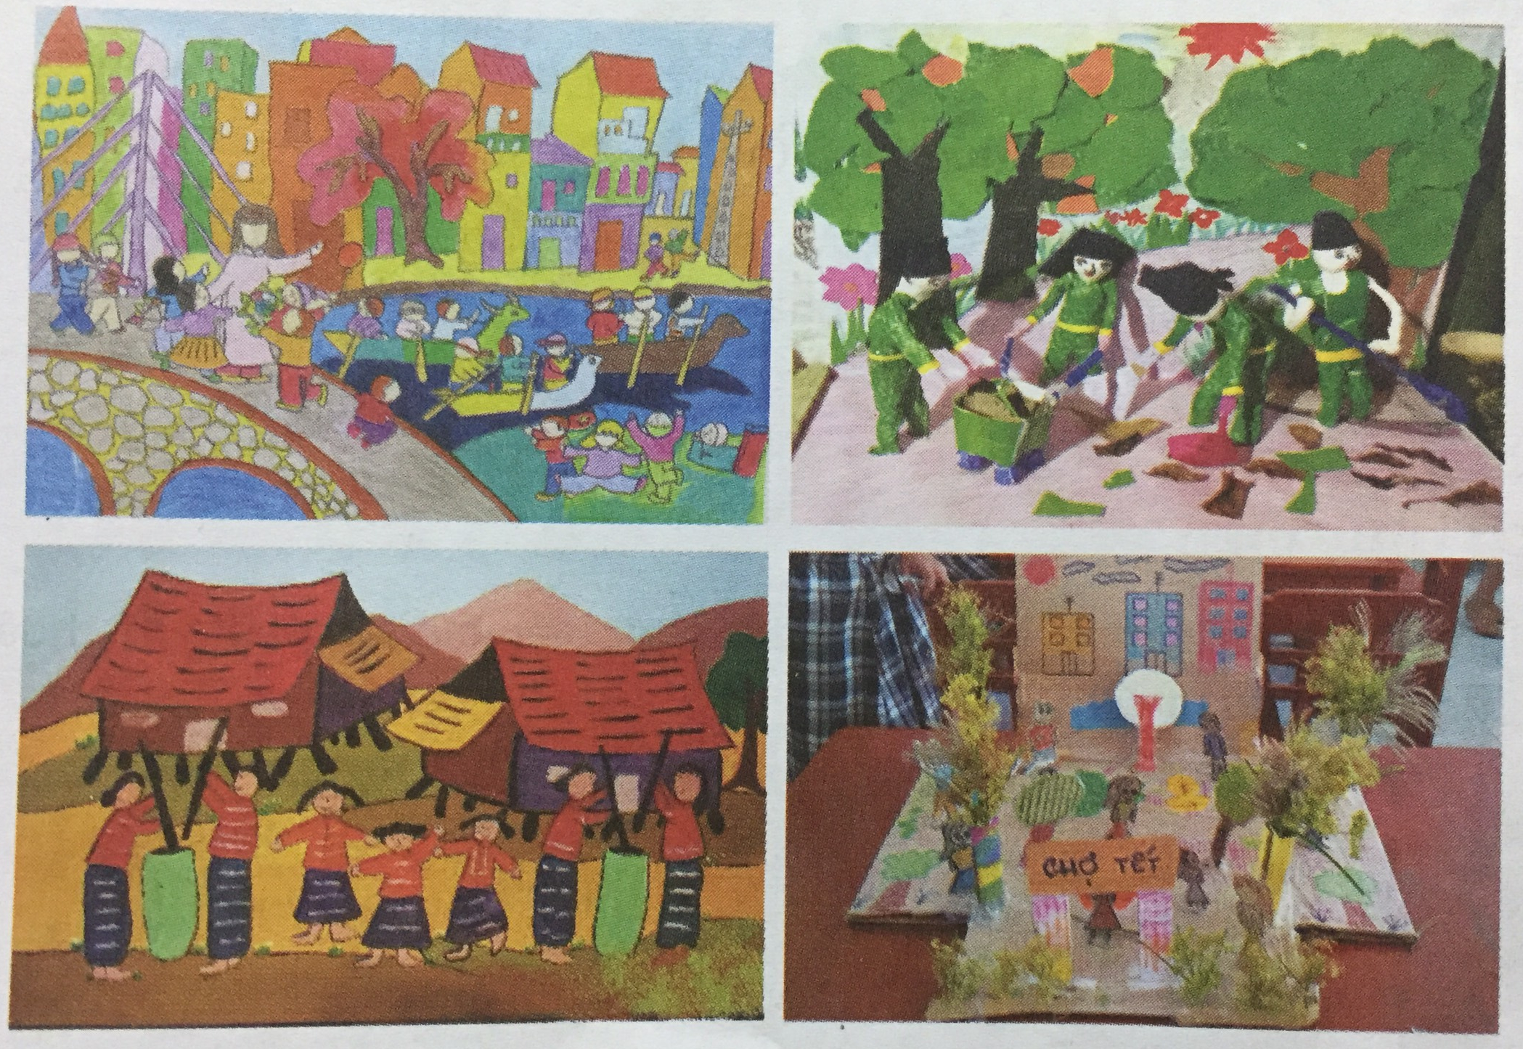

Slide 9
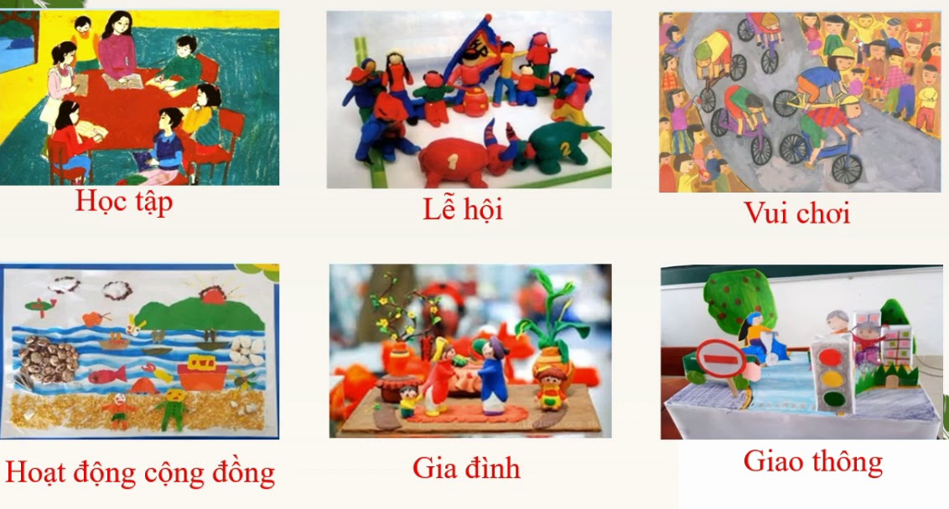

Slide 10


Thực hành

Slide 11

Trưng bày và
giới thiệu sản phẩm

Slide 12
